Slide 1
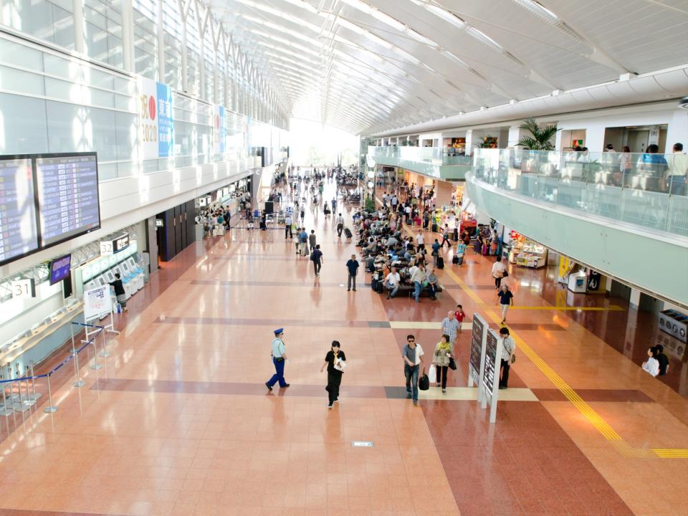
2
기초 회화 1
단원 목표
일상생활에서 자주 쓰이는 인사와 감사 표현을 말할 수 있다.
소개하는 표현과 날씨를 묻고 대답하는 표현을 말할 수 있다.
방향과 장소를 나타내는 지시대명사를 활용할 수 있다.
학습 내용
인사와 감사
소개와 날씨
위치 및 길 안내

Slide 2
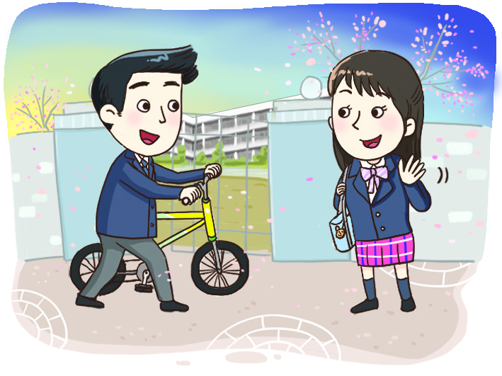
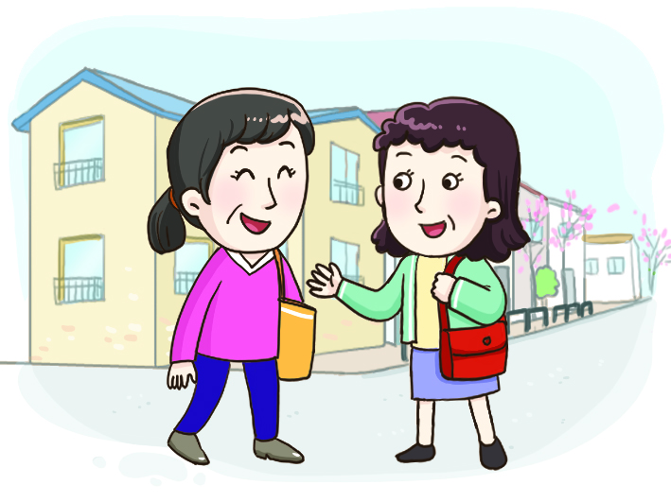
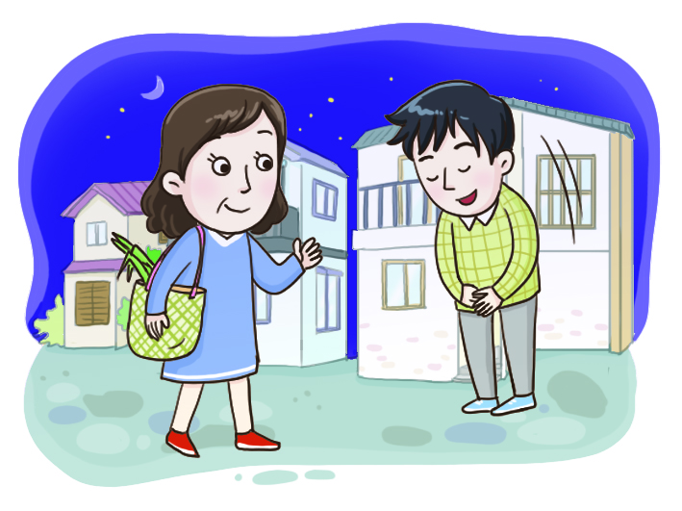
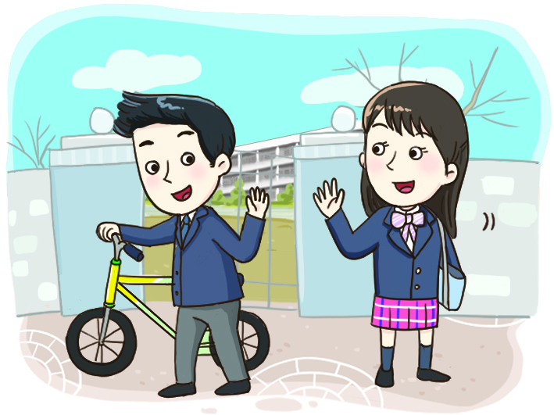
일본의 인사 표현
おはよう。
こんにちは。
こんばんは。
じゃあね。

Slide 3
나의 성은 일본어로 어떻게 쓸까요?
김 | キム
이 | イ
박 | パク
채/최 | チェ
전/정 | チョン
강 | カン
조 | チョ
윤 | ユン
장 | チャン
임 | イム
한 | ハン
신 | シン
어/오 | オ
서/소 | ソ
권 | クォン
황 | ファン
선/손/성/송 | ソン
안 | アン
유 | ユ
진 | チン
고 | コ
문 | ムン
양 | ヤン
배 | ペ
백 | ペク
홍 | ホン
남 | ナム
심 | シム
노 | 丿
하 | ハ

Slide 4

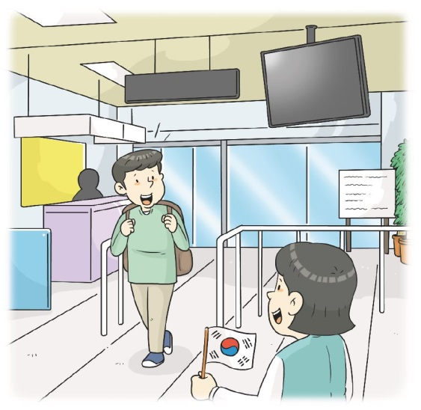
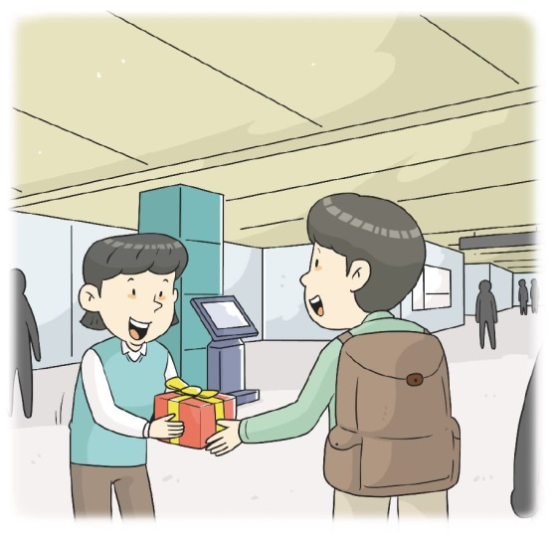
인사와 감사 표현
かんこうきゃく こんにちは。
ガイド こんにちは。
ようこそ かんこくへ。
かんこうきゃく これ、どうぞ。
ガイド あ、ありがとうごじます。
さよなら。
かんこうきゃく さようなら。

Slide 5
관광객
가이드
환영합니다
한국
이것
상대방에게 무언가를 권할 때 쓰는 말
고맙습니다
かんこうきゃく
ガイド
ようこそ
かんこく
これ
どうぞ
ありがとうございます

Slide 6
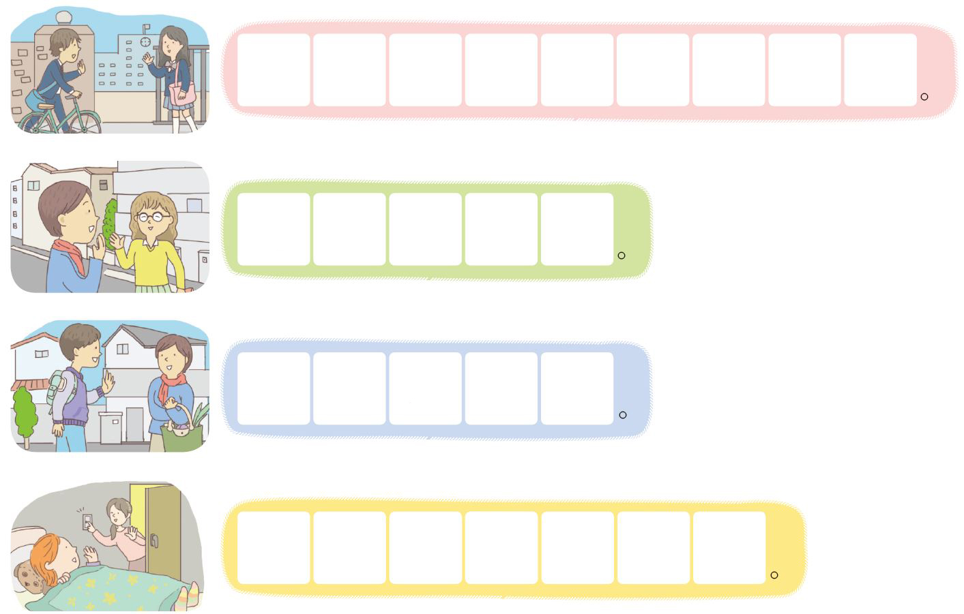
1. 인사말을 듣고 빈칸을 채워 봅시다.
➊
お
は
よ
う
ご
ざ
い
ま
す
➋
こ
ん
に
ち
は
➌
こ
ん
ば
ん
は
➍
お
や
す
み
な
さ
い

Slide 7
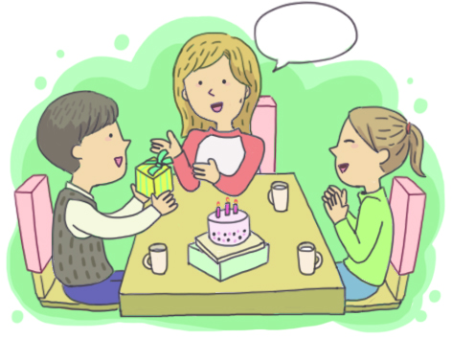

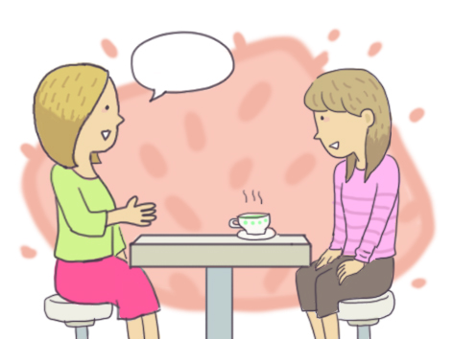

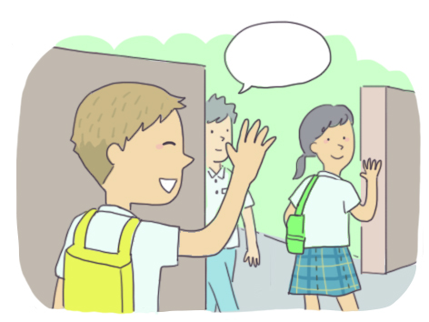

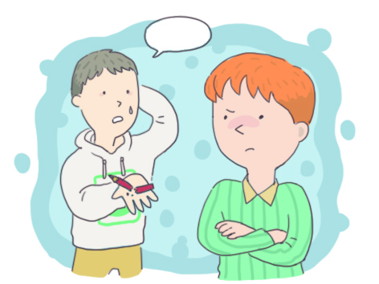

2. 인사말을 듣고 어울리는 그림과 연결해 봅시다.
➊
➋
➌
➍

Slide 8
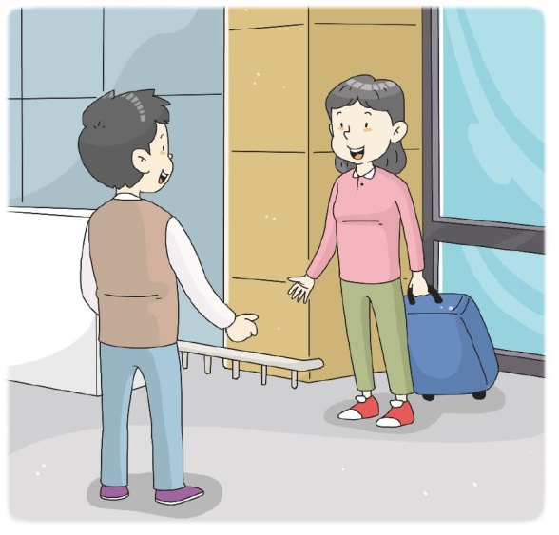
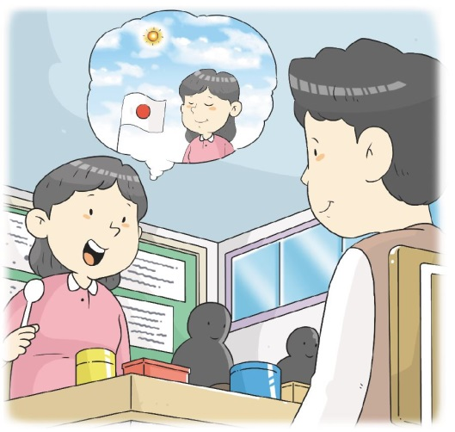
소개와 날씨
たなか はじめまして。わたしは たなか えりです。
とうきょうから きました。
どうぞ よろしく おねがいします。
キム はじめまして。わたしは キム・ミンスです。
こちらこそ よろしく おねがいします。
キム ソウルは はじめてですか。
たなか はい、はじめてです。
ちょっと さむいですね。
キム とうきょうの てんきは どうですか。
たなか こことり あたたかいです。

Slide 9
날씨
여기
따뜻하다
てんき
ここ
あたたかい
처음 뵙겠습니다
나
도쿄
~에서 왔습니다
저야말로
서울
조금
춥다
はじめまして
わたし
とうきょう
～から きました
こちらこそ
ソウル
ちょっと
さむい

Slide 10


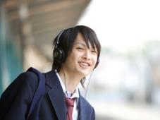
1. 잘 듣고 보기와 같이 이름과 국적을 소개해 봅시다..
はじめまして。わたしは たなか えりです。
とうきょうから きました。
どうぞ よろしく おねがいします。
たなか えり / とうきょう
➊
はじめまして。わたしは すずき いちろうです。
にほんから きました。
どうぞ よろしく おねがいします。
すずき いちろう / にほん

Slide 11


➋
はじめまして。わたしは キム・ナラです。
かんこくから きました。
どうぞ よろしく おねがいします。
キム・ナラ / かんこく
➌
はじめまして。わたしは トーマス・ミラーです。
アメリカから きました。
どうぞ よろしく おねがいします。
トーマス・ミラー / アメリカ

Slide 12
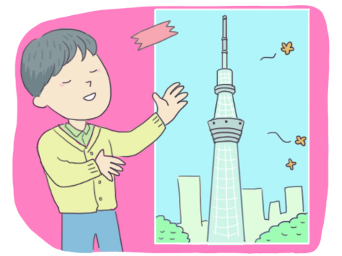

2. 잘 듣고 보기와 같이 도시의 날씨를 묻고 대답해 봅시다.
A : とうきょうの てんきは どうですか。
B : ここより あたたかいです。
とうきょう / あたたかい
➊
A : ソウルの てんきは どうですか。
B : ここより さむいです。
ソウル / さむい

Slide 13
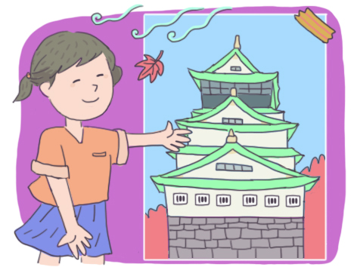
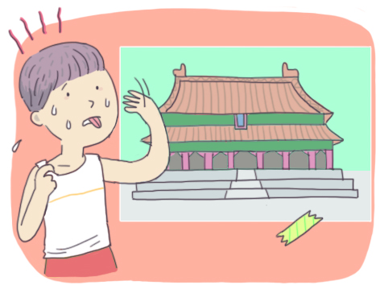
➋
A : おおさかの てんきは どうですか。
B : ここより すずしいです。
おおさか / すずしい
➌
A : ペキンの てんきは どうですか。
B : ここより あついです。
ペキン / あつい

Slide 14
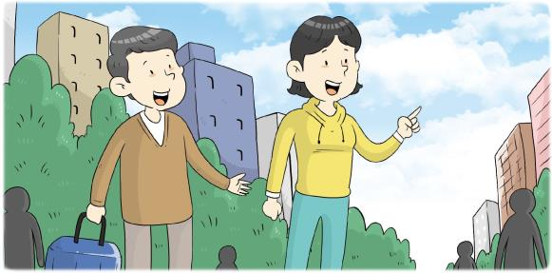
위치 및 길 안내
かんこうきゃく あの、すみません。
ここから ちかい えきは どこですか。
つうこうにん チョンガクです。
かんこうきゃく では、インサドンは どちらですか。
つうこうにん インサドンは あちらです。

Slide 15
위치 및 길 안내
かんこうきゃく あの、すみません。トイレは どこですか。
つうこうにん トイレですか。あそこです。
かんこうきゃく どうも、ありがとうございます。

Slide 16
あそこ
どうも
저기
매우
실례합니다
가깝다
역
어디
통행인
어느 쪽
저쪽
화장실
すみません
ちかい
えき
どこ
つうこうにん
どちら
あちら
トイレ

Slide 17
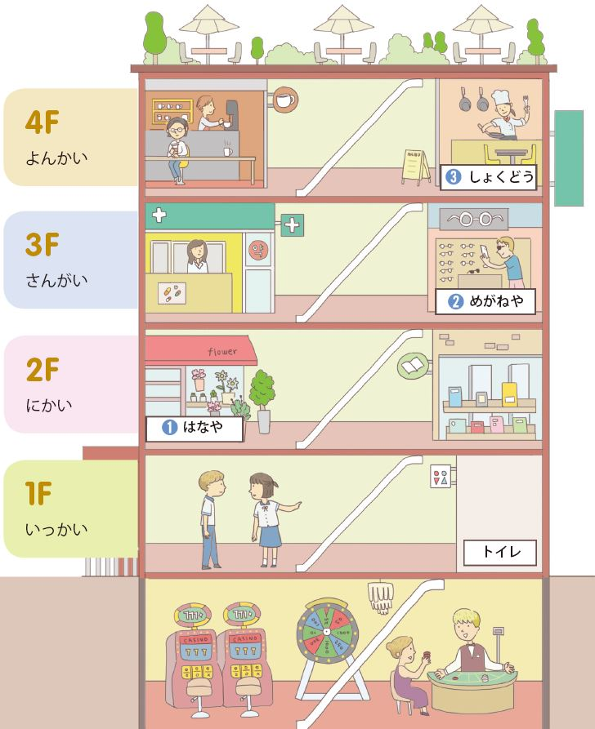
잘 듣고 보기와 같이 대화해 봅시다.
A : あの、すみません。
トイレは どこですか。
B : トイレですか。
あそこです。

Slide 18
➊
A : あの、すみません。
はなやは どこですか。
B : はなやですか。
にかいです。

Slide 19
➋
A : あの、すみません。
めがねやは どこですか。
B : めがねやですか。
さんがいです。

Slide 20
➌
A : あの、すみません。
しょくどうは どこですか。
B : しょくどうですか。
よんかいです。

Slide 21


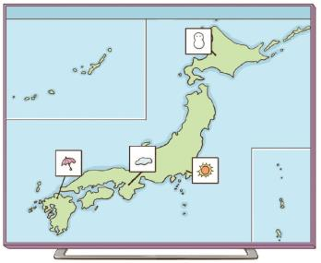

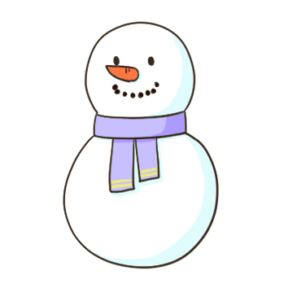
날씨 표현을 읽어 봅시다.
とうきょうは はれです。
おおさかは くもりです。
ふくおかは あめです。
さっぽろは ゆきです。

Slide 22
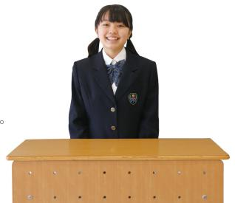
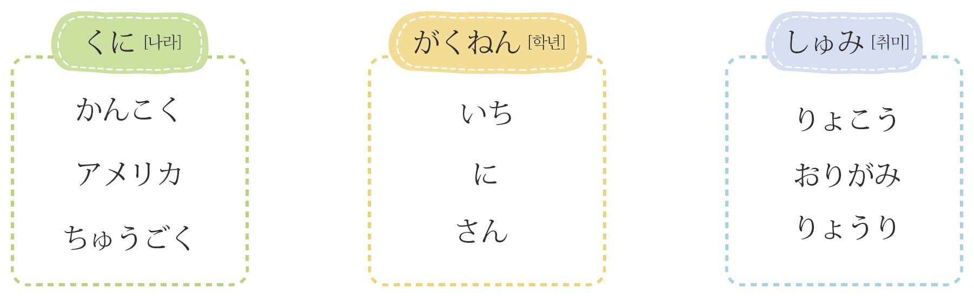
こんにちは。
わたしは です。
から きました。
こうこう ねんせいです。
しゅみは です。
どうぞよろしく。

Slide 23
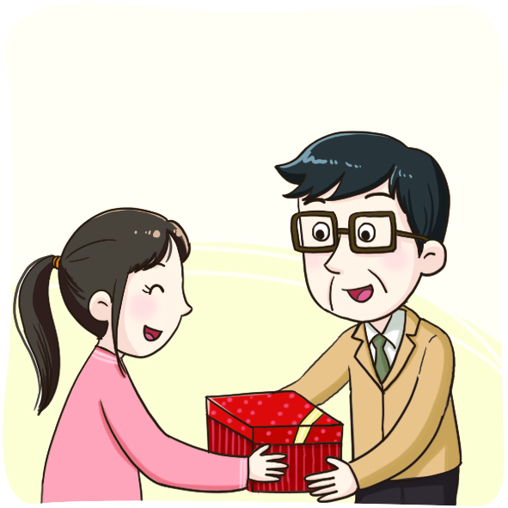
これ、どうぞ
どうも
「どうぞ」는 무언가를 권유할 때 사용하는 표현이며, 「どうも」는 「どうも すみません」과 「どうも ありがとうございます」의 의미로 미안한 마음이나 감사의 마음을 표현할 때 씁니다.

Slide 24
➊ 첫 만남 인사
はじめまして。 처음 뵙겠습니다.
どうぞ よろしく おねがいします。 잘 부탁드립니다.
こちらこぞ。 저야말로.
➋ 감사 인사
(どうも)ありがとうございます。 (대단히) 고맙습니다.

Slide 25
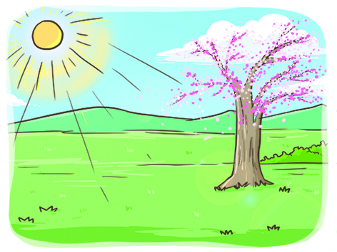
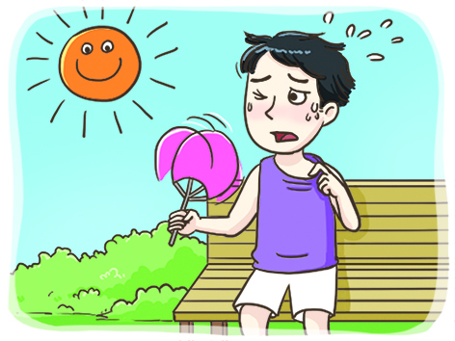
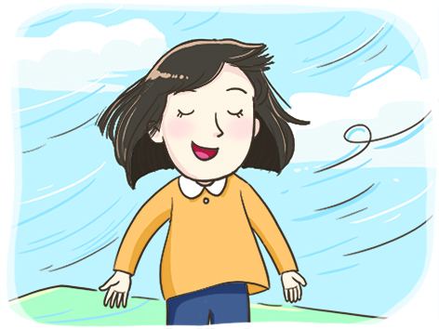
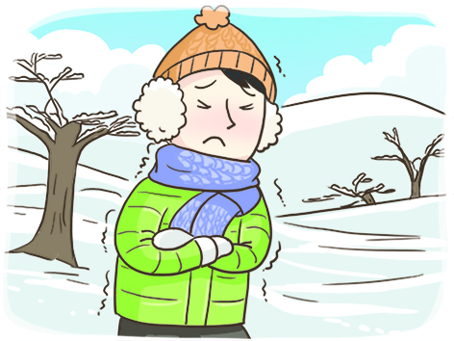
➌ 날씨 표현
はるは あたたかいです。
봄은 따뜻합니다.
なつは あついです。
여름은 덥습니다.
あきは すずしいです。
가을은 시원합니다.
ふゆは さむいです。
겨울은 춥습니다.

Slide 26
➌ 지시어
명사 수식 | この (이) | その (그) | あの (저) | どの (어느)
사물 | これ (이것) | それ (그것) | あれ (저것) | どれ (어느 것)
장소 | ここ (여기) | そこ (거기) | あそこ (저기) | どこ (어디)
방향 | こちら (이쪽) | そちら (그쪽) | あちら (저쪽) | どちら (어느 쪽)

Slide 27
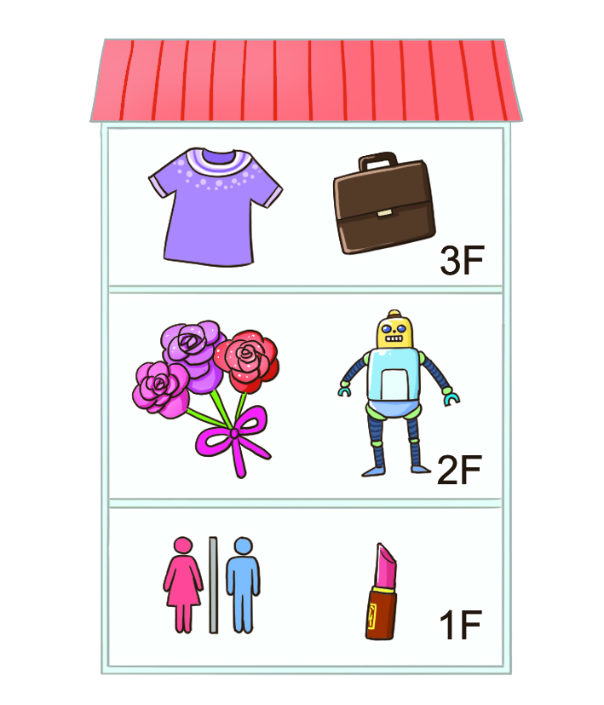
1. 잘 듣고 내용과 일치하는 상황을 고르시오.
➊ 만남 ➋ 격려 ➌ 축하 ➍ 헤어짐 ➎ 자기소개
2. 보기의 A가 찾는 곳은 몇 층에 있는지 고르시오.
A あのう、すみません。
トイレは どこに ありますか。
B トイレですか。あそこです。
A どうも。
➊ 1층 ➋ 2층 ➌ 3층

Slide 28
3. 주어진 문장을 읽고 자연스러운 대화문이 되도록 배열하시오.
a. はい、はじめてです。よろしく おねがいします。
b. こちらこそ よろしく。どうｋとうの てんきは どうですか。
c. ソウルは はじめてですか。
d. ここより あたたかいです。
c
a
b
d

Slide 29
4. 빈칸에 들어갈 말로 가장 알맞은 것을 보기에서 골라 쓰시오.
はじめまして。
キム・シフです。 から きました。
こうこう ２ねんせいです。
どうぞ よろしく おねがいします。
ソウル
ここ
ソウル
えき
バス

Slide 30
인사 표현을 더 알아봅시다.
➊ おひさしぶりです。오랜만입니다.
➋ おかわり ありません。별일 없으십니까?
➌ おげんきですか。 잘 지내십니까?
➍ おかげさまで げんきです。덕분에 잘 지냅니다.
➎ では、しつれいします。그럼, 실례하겠습니다.
➏ おきを つけて。조심히 가세요.

Slide 31
소개 표현을 더 알아봅시다.
➊ わたしは たなか えりと もうします。
저는 다나카 에리라고 합니다.
➋ わたしの しゅみは コスプレです。
저의 취미는 코스프레입니다.
➌ ふるさとは おおさかです。
고향은 오사카입니다.

Slide 32
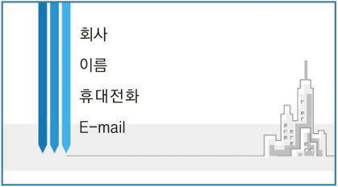
1. 10년 후 나의 모습을 명함으로 만들어 친구에게 소개해 보고, 소개받은 친구의 이름을 적어 봅시다. (185쪽에 다양한 명함이 있습니다.)
はじめまして。
わたしは 〇〇○です（〇〇○と もうします）。
よろしく おねがいします。

Slide 33
방문 예절
방문 시에는 일찍 도착해도 약속시간의 5분 전 정도로 맞추어서 방문하고, 외투는 밖에서 벗고 뒤집어 접어 팔에 걸고 들어가며, 헤어질 때는 한 번이라도 더 인사하는 것이 예의라고 생각하여 상대방이 보이지 않을 때까지 배웅합니다.

Slide 34
일본의 성씨 BEST 10
1. さとう
(佐藤)
2. すずき
(鈴木)
3. たかはし
(高橋)
4. たなか
(田中)
5. わたなべ
(渡辺)
6. いとう
(伊藤)
7. やまもと
(山本)
8. なかむら
(中村)
9. こばやし
(小林)
10. かとう
(加藤)

Slide 35
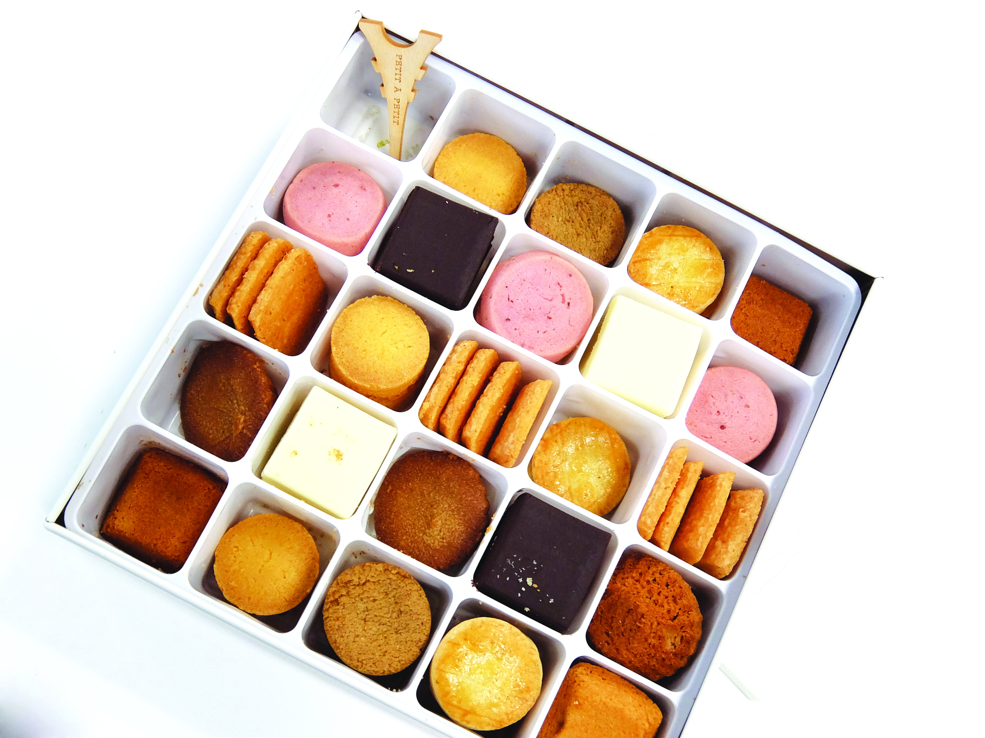
일본의 선물 문화와 인사 예절
선물 문화
일본은 선물의 나라라고 불릴 정도로 선물을 자주 주고받는다. 선물은 비싸지 않고 실용적인 것으로 하지만 포장에 신경을 많이 쓴다.
오미야게(おみやげ) : 출장이나 여행을 다녀오면서 기념으로 사오는 선물
프레젠트(プレゼント) : 생일, 입학, 졸업 등을 축하하며 주고받는 선물
오추겐(おしゅうげん) : 평소에 신세를 진 사람에게 감사의 마음을 담아 여름에 전하는 선물
오세이보(おせいぼ) : 평소에 신세를 진 사람에게 감사의 마음을 담아 연말에 전하는 선물
데미야게(てみやげ) : 다른 사람의 집에 방문할 때 가져가는 과자나 과일 같은 간단한 선물

Slide 36
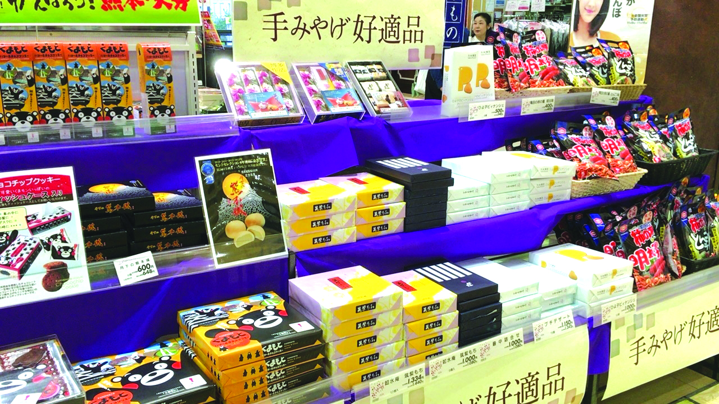

Slide 37
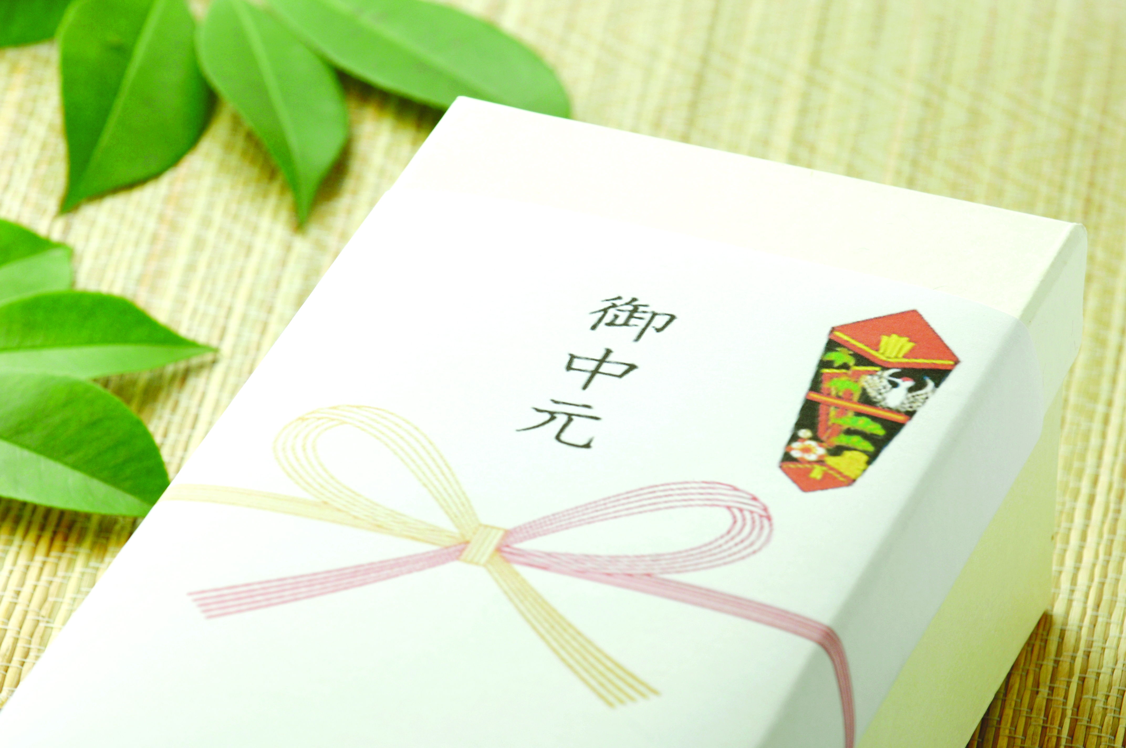

Slide 38
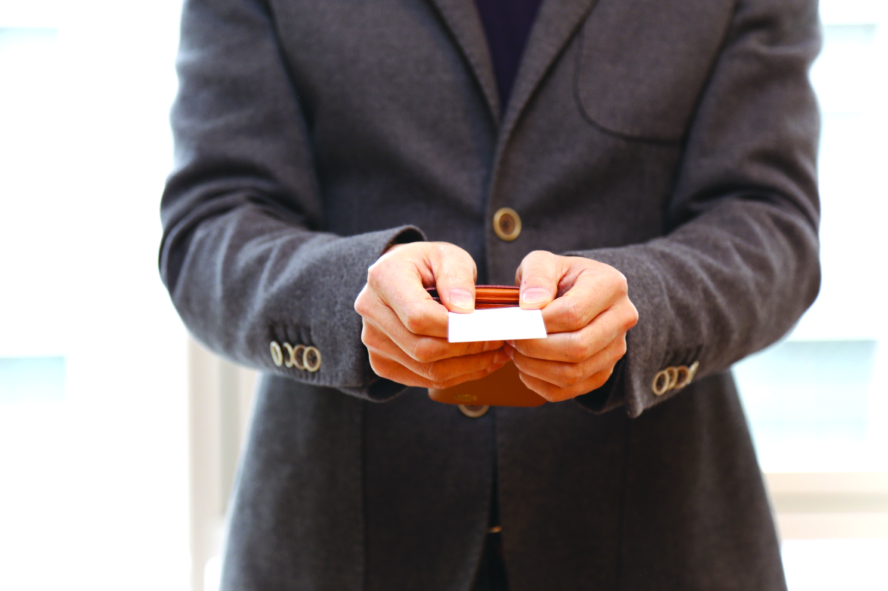
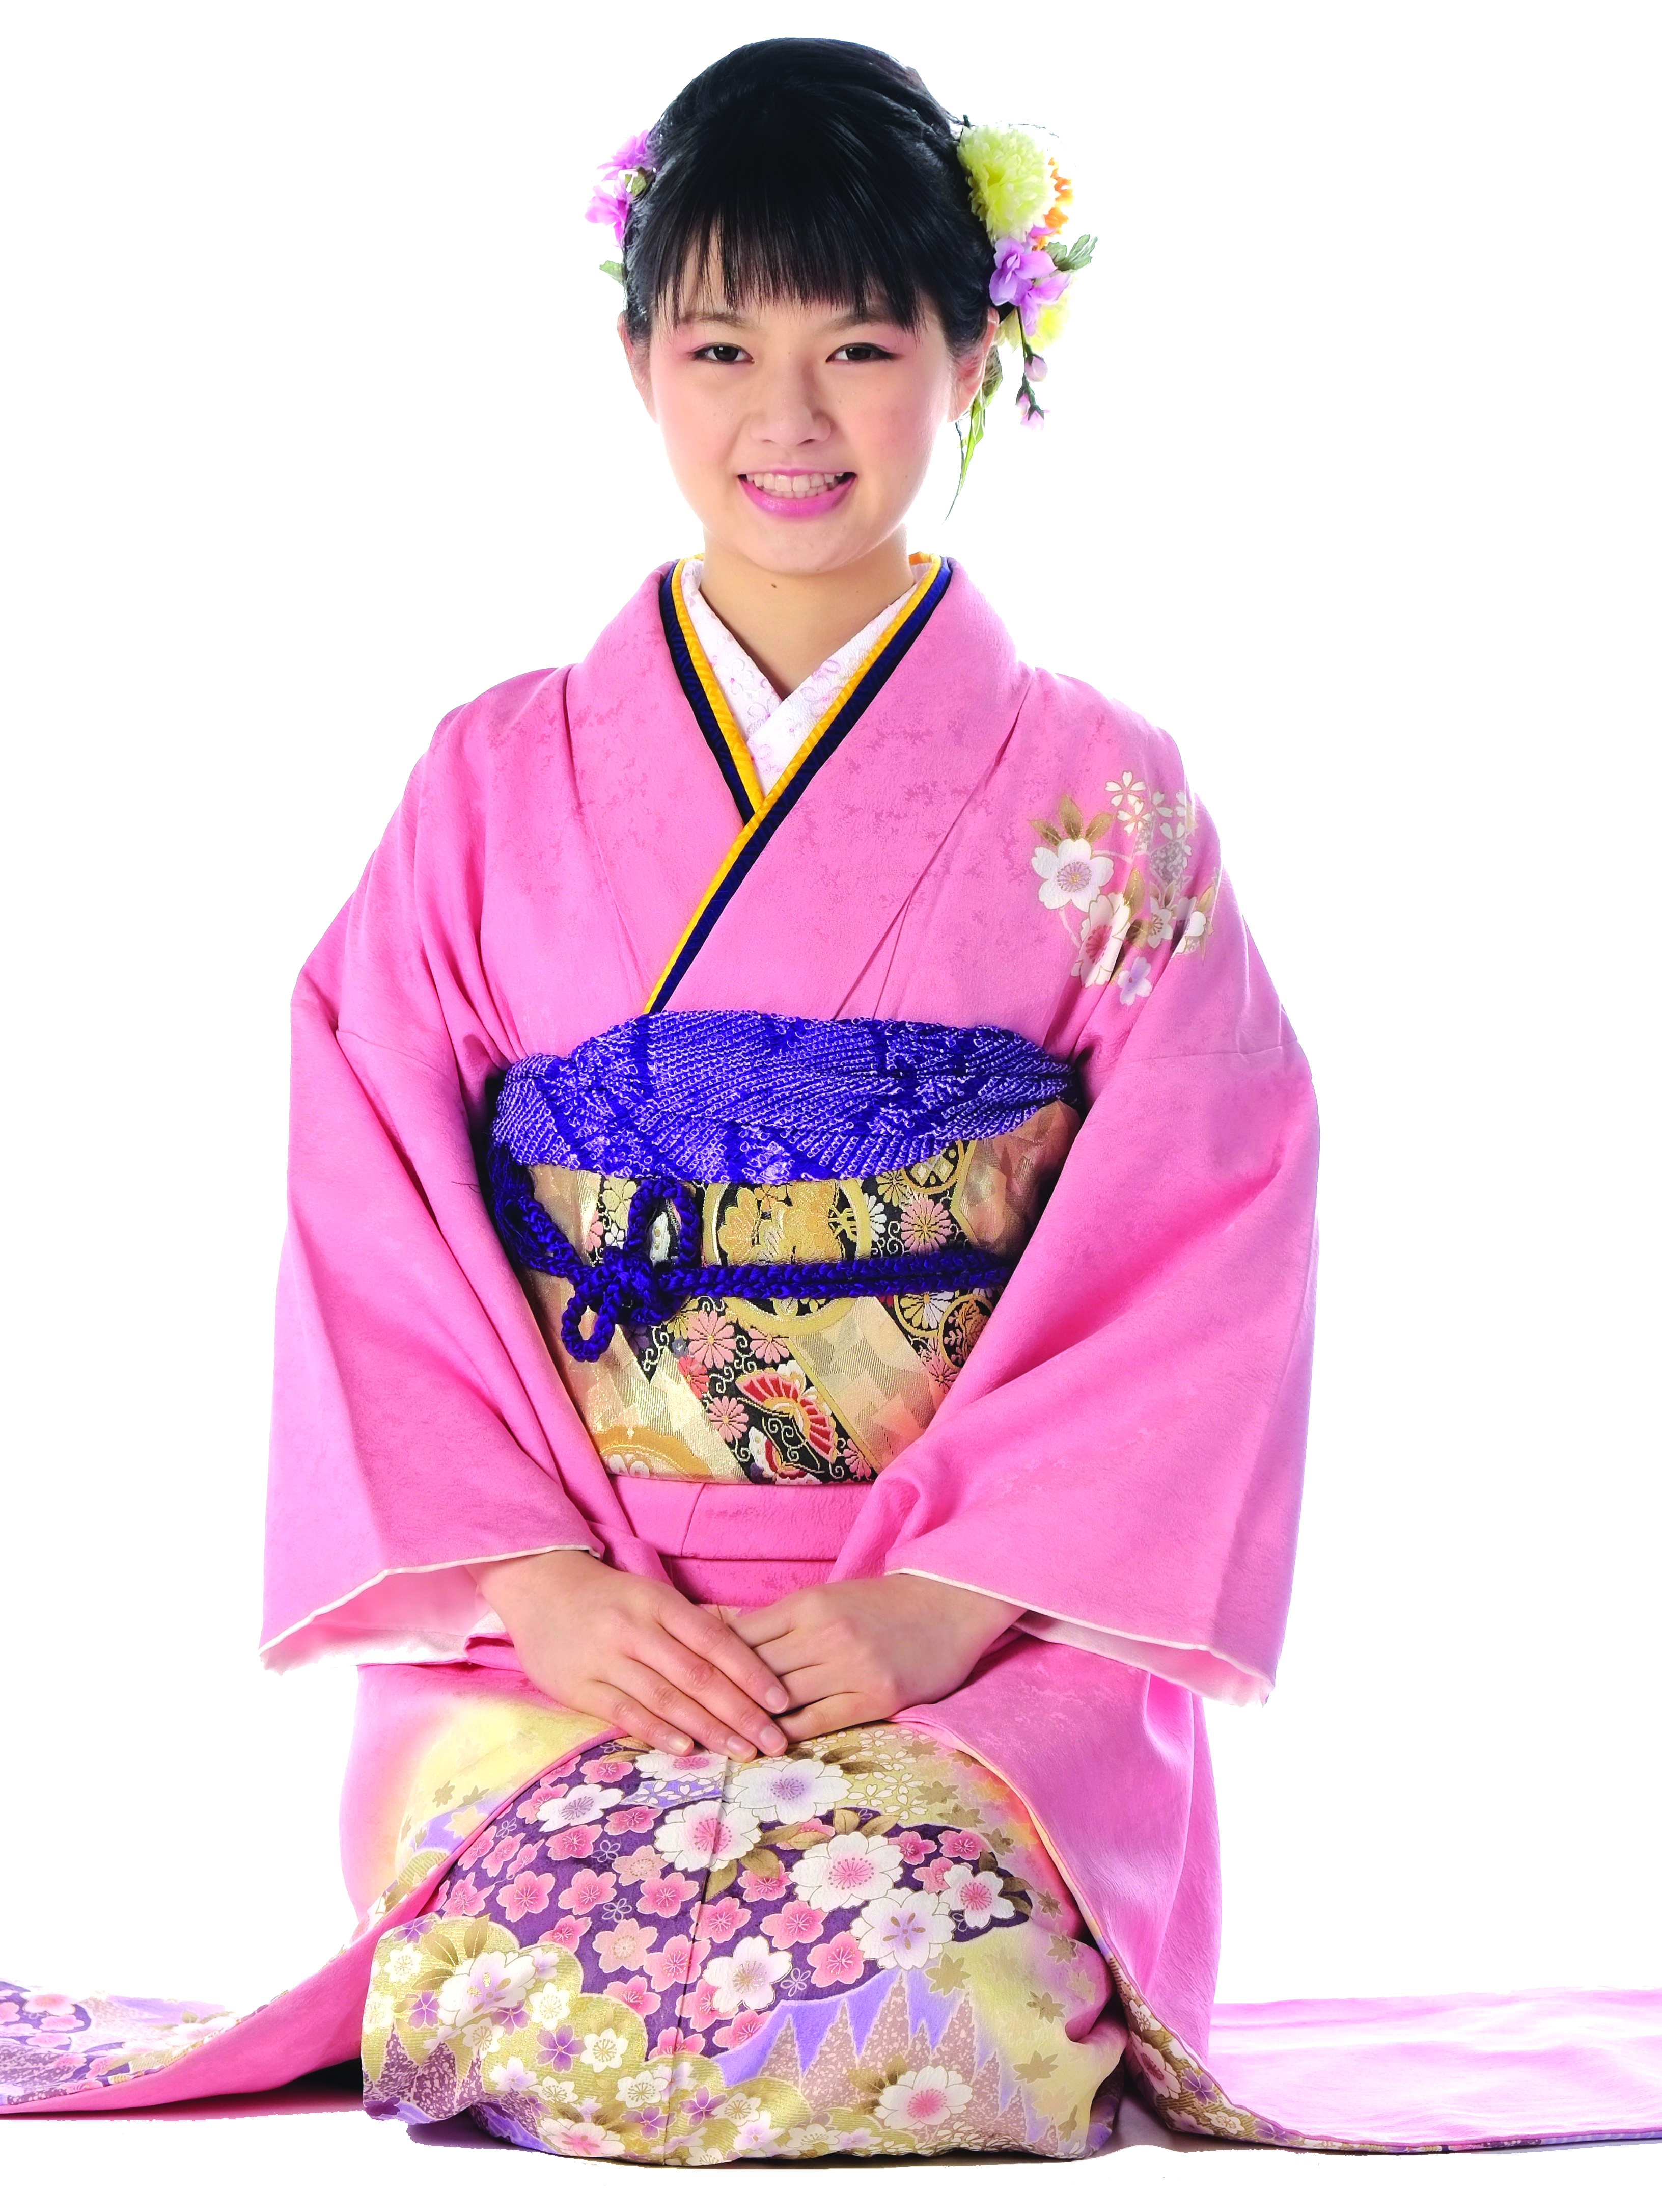
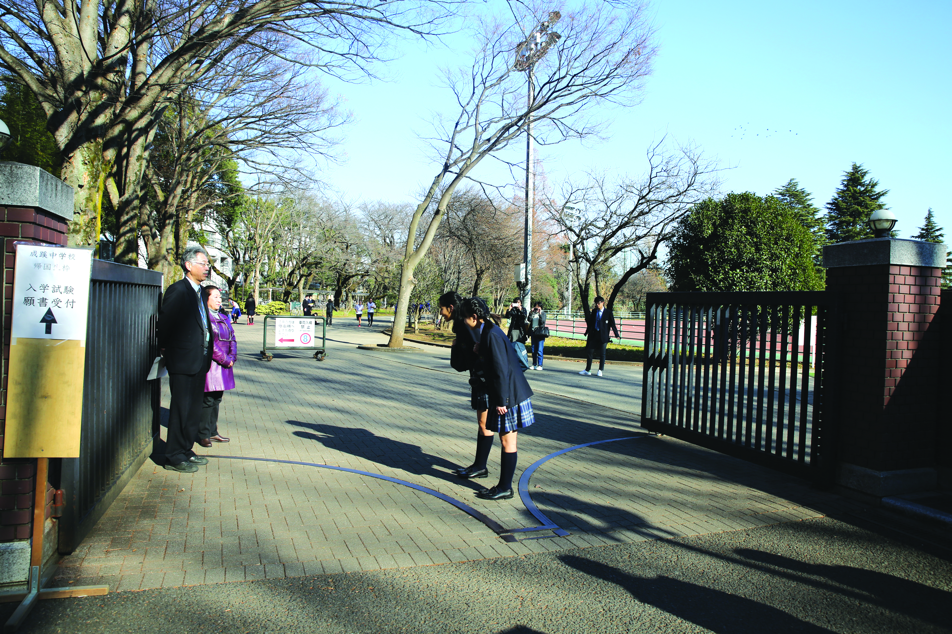
일본의 선물 문화와 인사 예절
인사 예절
일본에서는 악수를 거의 하지 않으며, 처음 만난 사람에게는 「はじめまして」라고 말하면서 고개를 숙여 인사한다. 명함을 건넬 때에는 자신의 이름이 보이도록 두 손으로 건네고, 이름의 한자를 어떻게 읽어야 할지 모를 때에는 직접 물어보아도 실례가 되지 않는다.

Slide 39
일본의 선물 문화와 인사 예절
각 나라의 인사 표현
한국 | 일본 | 미국 | 중국 | 프랑스 | 독일 | 스페인
안녕하세요 | 곤니찌와 | 헬로우 | 니 하오 | 봉주흐 | 구텐탁 | 올라
 | こんにちは | Hello | 你好 | Bonjour | Guten Tag | ¡Hola
일본인의 언어행동 문화
개인적인 질문은 삼간다.
직설적으로 말하지 않는다.
자신의 생각을 잘 나타내지 않는다.
「すみません」, 「ありがとう」 등의 말을 자주 사용한다.

Slide 40
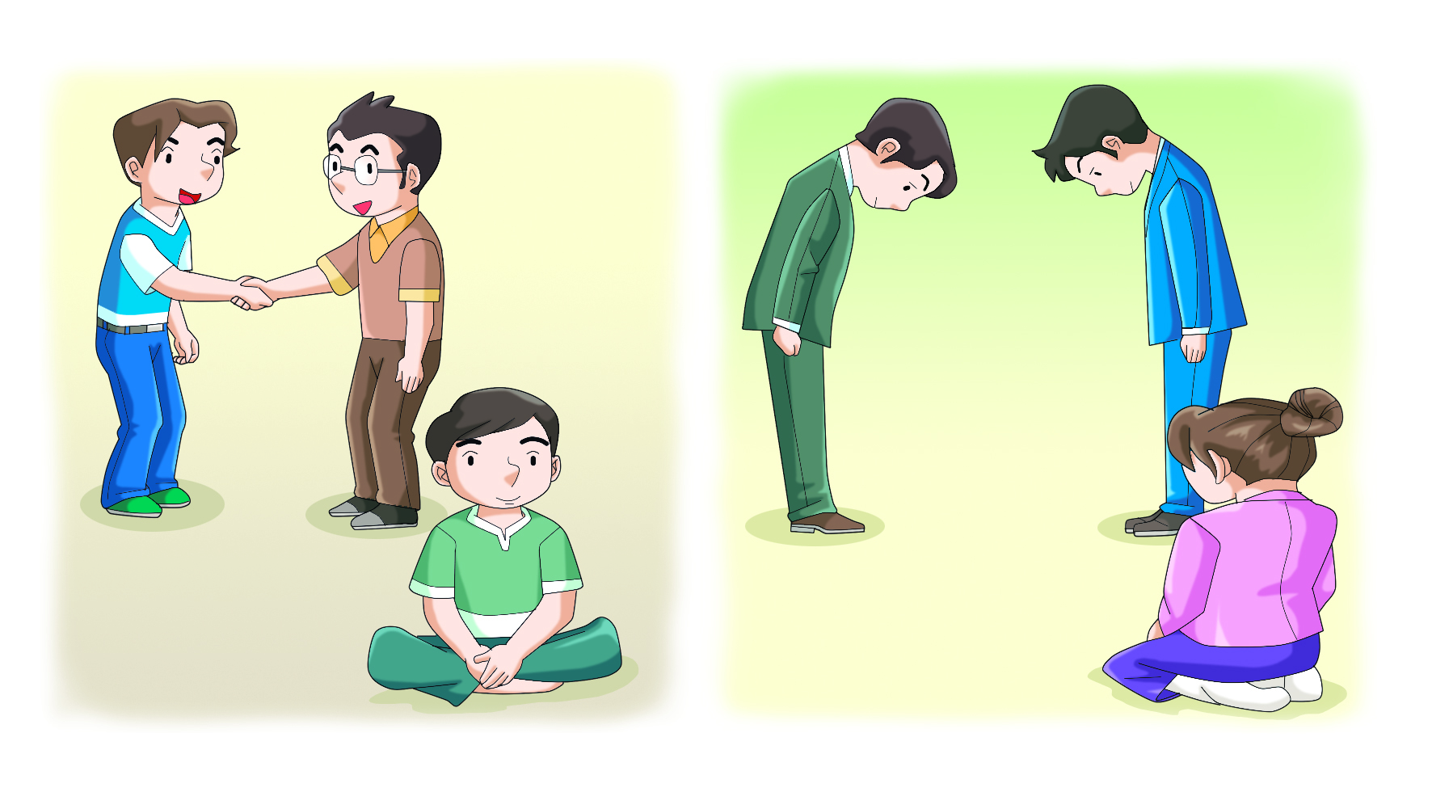
한국과 일본의 인사 표현을 조사해 보자.

Slide 41


데미야게는 남의 집을 방문할 때 가져가는 선물이다. ( )
일본에서는 인사할 때 보통 악수를 한다. ( )
O
O
출장이나 여행을 다녀오면서 기념으로 사 오는 선물을 ( )라고 한다.
오미야게

